Slide 2
গণিত ক্লাসে সবাইকে স্বাগতম

Slide 3
মোহাম্মদ মনিরুজ্জামান
প্রধান শিক্ষক
রাজারচর মোল্যাকান্দি সরকারি প্রাথমিক বিদ্যালয়
শিবচর,মাদারীপুর
মোবাইল:01721242319
Email: mztutul2006@gmail.com

Slide 4
ইতোপূর্বে আমরা যা শিখেছি-
১
বিভিন্ন প্রকার ভগ্নাংশ এবং ভগ্নাংশের চার প্রক্রিয়া

Slide 5
আজকের পাঠ
ভগ্নাংশ সমস্যা সমাধান

Slide 6
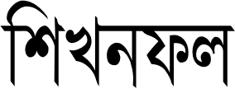
২০.২.৬ প্রকৃত, অপ্রকৃত ও মিশ্র ভগ্নাংশকে প্রকৃত, অপ্রকৃত ও মিশ্র ভগ্নাংশ দ্বারা ভাগ করতে পারবে।

Slide 7
১
১) হাবিব সাহেব তার সম্পত্তির অংশ নিজের জন্য রাখলেন এবং অবশিষ্ট সম্পত্তি দুই সন্তানের মধ্যে ভাগ করে দিলেন।
৪
ক) হাবিব সাহেব তার নিজের জন্য রাখার পর তার সম্পত্তির আর কত অংশ বাকি রইল?
খ) প্রত্যেক সন্তান সম্পত্তির কত অংশ পেল?
গ) হাবিব সাহেবের সম্পত্তির মূল্য ২,০০,০০০ টাকা হলে প্রত্যেক সন্তান কত টাকা করে পেল?

Slide 8
দুই সন্তান পেল
হাবিব সাহেব নিলেন
১
২
৩
১
০
৪
৪
৪

Slide 9
ক) হাবিব সাহেব তার নিজের জন্য রাখার পর তার সম্পত্তির আর কত অংশ বাকি রইল?
সমাধান
মনেকরি,
সম্পূর্ণ সম্পত্তি ১ অংশ।
১
নিজের জন্য রাখলেন অংশ
৪
১ -
১
(
)
অবশিষ্ট অংশ
অংশ
৪
৪
-
১
=
(
)
অংশ
৪
৪
৪-১
=
(
)
অংশ
৪
=
৩
অংশ
৪

Slide 10
খ) প্রত্যেক সন্তান সম্পত্তির কত অংশ পেল?
সমাধান
৩
অবশিষ্ট অংশ
অংশ
“ক” থেকে প্রাপ্ত
৪
শর্তমতে,
৩
২ সন্তান পায়
অংশ
৪
৩
÷ ২
১ সন্তান পায়
অংশ
৪
৩
×
১
=
(
)
অংশ
৪
২
৩
=
অংশ
৮

Slide 11
গ) হাবিব সাহেবের সম্পত্তির মূল্য ২,০০,০০০ টাকা হলে প্রত্যেক সন্তান কত টাকা করে পেল?
মনেকরি,
সম্পূর্ণ সম্পত্তি ১ অংশ।
শর্তমতে,
টাকা
১ অংশ = ২,০০,০০০
৩
২৫,০০০
৩
×
টাকা
অংশ =
২,০০,০০০
৮
৮
১
= ৭৫,০০০ টাকা

Slide 12
একক কাজ

Slide 13
জোড়ায় কাজ
পাশাপাশি দু’জন জোড়া হয়ে আলোচনা করে
নিচের ভগ্নাংশগুলোর বিপরীত ভগ্নাংশ লিখ-
১। $\frac{৪}{৯}$
২। $\frac{২}{৫}$
৩। $\frac{৩}{১০}$

Slide 14
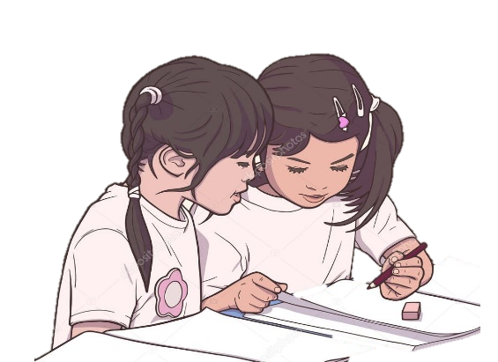
জোড়ায় কাজ
পাশাপাশি দু’জন জোড়া হয়ে আলোচনা করে
নিচের ভগ্নাংশগুলোর বিপরীত ভগ্নাংশ লিখ-
১
১
২) একটি লাঠির অংশ মাটিতে, অংশ পানিতে এবং অবশিষ্ট অংশ পানির উপর আছে। পানির উপরের অংশের দৈর্ঘ্য ২ মিটার।
৬
২
ক) লাঠির মোট কত অংশ মাটি ও পানিতে আছে?
খ) পানির উপর লাঠিটির কত অংশ আছে?
গ) সম্পূর্ণ লাঠির দৈর্ঘ্য কত?
ঘ) লাঠির কত মিটার পানিতে আছে?

Slide 15
চলো,
মিলিয়ে নিই…

Slide 16
২ মিটার
পানির উপর
১
পানি
২
১
মাটি
৬

Slide 17
ক) লাঠির মোট কত অংশ মাটি ও পানিতে আছে?
সমাধান
১
মাটিতে আছে অংশ
৬
১
পানিতে আছে অংশ
২
১
১
(
+
)
২, ৬ এর লসাগু করি
মাটি ও পানিতে আছে
অংশ
৬
২
১+৩
২
২, ৬
=
(
)
অংশ
১,
৩
৬
২
৪
লসাগু ২×৩
=
অংশ
৬
= ৬
৩
২
=
অংশ
৩

Slide 18
খ) পানির উপর লাঠিটির কত অংশ আছে?
সমাধান
মনেকরি,
সম্পূর্ণ লাঠি ১ অংশ।
২
মাটি ও পানিতে আছে অংশ
৩
১ -
২
(
)
পানির উপর আছে
অংশ
৩
৩
-
২
=
(
)
অংশ
৩
৩
৩-২
=
(
)
অংশ
৩
=
১
অংশ
৩

Slide 19
গ) সম্পূর্ণ লাঠির দৈর্ঘ্য কত?
সমাধান
১
পানির উপর আছে
অংশ
৩
শর্তমতে,
১
অংশ
= ২ মিটার
“খ” থেকে প্রাপ্ত
৩
÷
১
(
)
১ অংশ =
২
মিটার
(সম্পূর্ণ লাঠি ১ অংশ)
৩
৩
=
(
×
)
২
মিটার
১
=
৬
মিটার

Slide 20
ঘ) লাঠির কত মিটার পানিতে আছে?
সমাধান
“গ” থেকে প্রাপ্ত,
১ অংশ ( সম্পূর্ণ লাঠি) = ৬ মিটার
শর্তমতে,
১
অংশ
= ৬ মিটার
১
৩
১
অংশ =
(
×
)
৬
মিটার
২
২
১
=
৩
মিটার

Slide 21
মূল্যায়ন
৩
১
৪ মিটার লম্বা একটি ধাতব নলের ওজন কেজি।
৫
ক) নলটির ১ মিটারের ওজন কত?
খ) ১ কেজি নলের প্রয়োজন হলে কতটুকু লম্বা নল কাটতে হবে?
৫
গ) মিটার লম্বা একটি ধাতব নলের ওজন ১ কেজি। ৪ মিটার লম্বা
একটি নলের ওজন কত হবে?
২

Slide 22
বাড়ির কাজ
নিচের সমস্যাগুলো বাড়ি থেকে সমাধান করে আনবে।
সাজ্জাদ সাহেবের ২৪০০০ টাকা ছিল। তিনি এই টাকার $\frac{৫}{১২}$ অংশ এতিমখানায় এবং $\frac{৩}{৮}$ অংশ শিক্ষা প্রতিষ্ঠানে দান করলেন।
ক) তিনি মোট কত অংশ দান করলেন?
খ) তার নিকট কত অংশ সম্পদ অবশিষ্ট রইল?
ক) তার অবশিষ্ট সম্পত্তির মূল্য কত?

